Slide 1
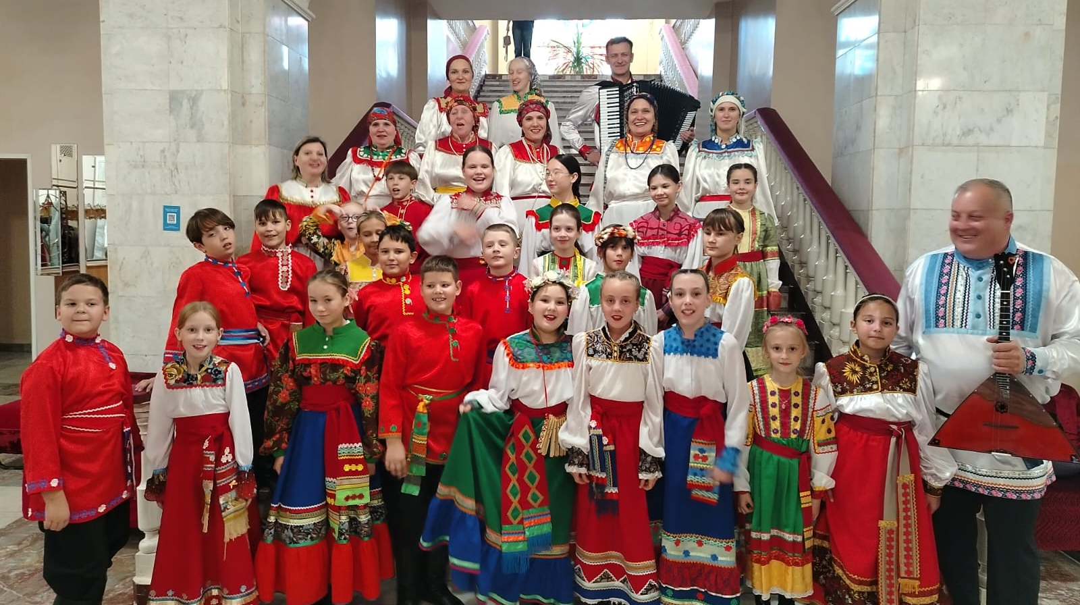

Русская народная песня как средство духовно-нравственного воспитания обучающихся в Детской школе искусств в рамках проекта «Русская песня — душа народа»
«Русская песня — душа народа»
подготовила
Дворникова Нина Александровна
преподаватель по классу фольклора
Русская народная песня как средство духовно-нравственного воспитания и приобщения детей к национальной художественной культуре на примере Образцового самодеятельного коллектива - фольклорного ансамбля «Славяночка»

Slide 2
Русская народная песня как средство духовно-нравственного воспитания обучающихся в Детской школе искусств
в рамках проекта «Русская песня — душа народа»
«Русская песня — душа народа»
Русская народная песня как средство духовно-нравственного воспитания и приобщения детей к национальной художественной культуре на примере Образцового самодеятельного коллектива - фольклорного ансамбля «Славяночка»
подготовила
Дворникова Нина Александровна
преподаватель по классу фольклора

Slide 3
Задачи:
Определить специфику развития мотивации обучающихся к познанию народных традиций.
Повышать мотивацию к обучению через вовлечение в творческую деятельность.
Стимулировать у детей желание выступать вместе с родителями в концертах проекта.
Определить место и роль русской народной песни в обществе в современных условиях.
Воспитывать духовно-нравственные чувства, раскрывая значение русской культуры в жизни человека.
Цель проекта: создание педагогических условий, инновационных поисков для формирования творческой активности обучающихся путем приобщения детей к русской народной художественной культуре с помощью народных песен.
Актуальность - противоречия, возникающие между потребностями к сохранению и развитию культурного наследия народа и ряда проблем в рамках дополнительного образования.
Главная проблема: сохранение и поддержание традиций русского народного искусства как одного из факторов духовно-нравственного воспитания подрастающего поколения, направленной на популяризацию и пропаганду русской народной песни в широкой слушательской аудитории.
Предмет исследования: приобщение детей к русской народной художественной культуре посредством изучения русской народной песни в условиях дополнительного образования.
Объект исследования: русская народная песня как явление русской народной художественной культуры.

Slide 4
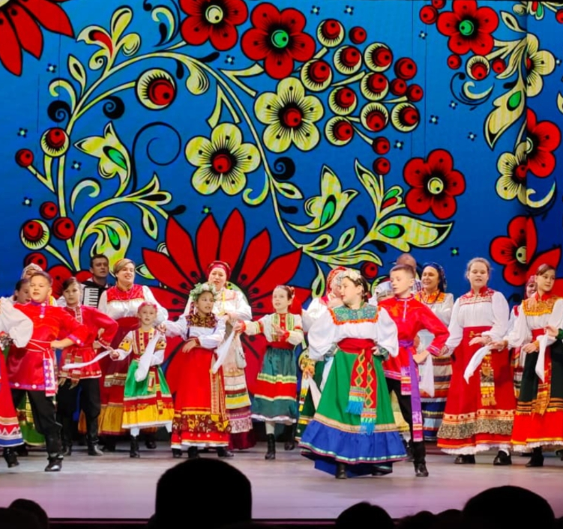
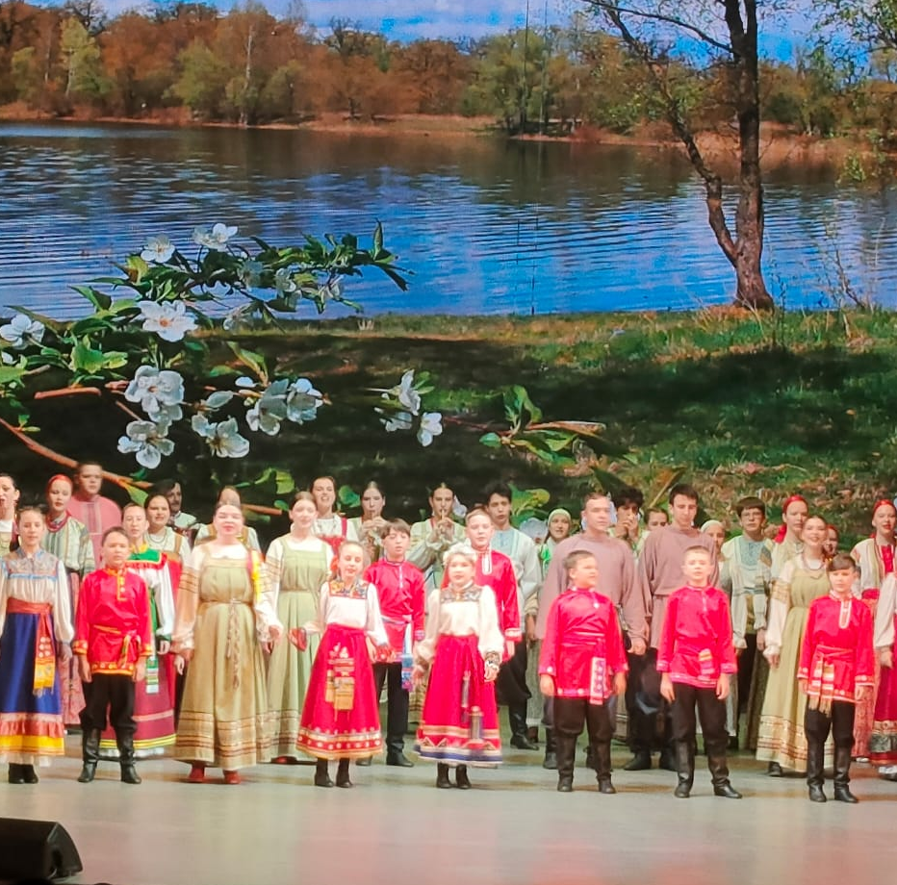
Задачи:
Определить специфику развития мотивации обучающихся к познанию народных традиций.
Повышать мотивацию к обучению через вовлечение в творческую деятельность.
Стимулировать у детей желание выступать вместе с родителями в концертах проекта.
Определить место и роль русской народной песни в обществе в современных условиях.
Воспитывать духовно-нравственные чувства, раскрывая значение русской культуры в жизни человека.
Цель проекта: создание педагогических условий, инновационных поисков для формирования творческой активности обучающихся путем приобщения детей к русской народной художественной культуре с помощью народных песен.

Slide 5
Научная новизна проекта - синкретизм русской народной художественной культуры является базовой основой межпредметной связи и интегрированности в образовательном процессе; а также преемственность в образовании основывается на преемственности поколений.

Slide 6
Основой содержания проекта - пропаганда ценностей, заключенных в народной музыке, в русской народной песне
формы и методы, введенные в практику в ходе реализации проекта:
подготовка к совместным выступлениям детей и родителей;
проведение совместных мероприятий детей, родителей, преподавателей;
проведение лекций, мастер-классов совместно с сотрудниками музея г. Северска по русской народной художественной культуре «Обычаи и традиции Томской области;
проведение мероприятия «Праздники народного календаря»;
участие в конкурсной деятельности.

Slide 7

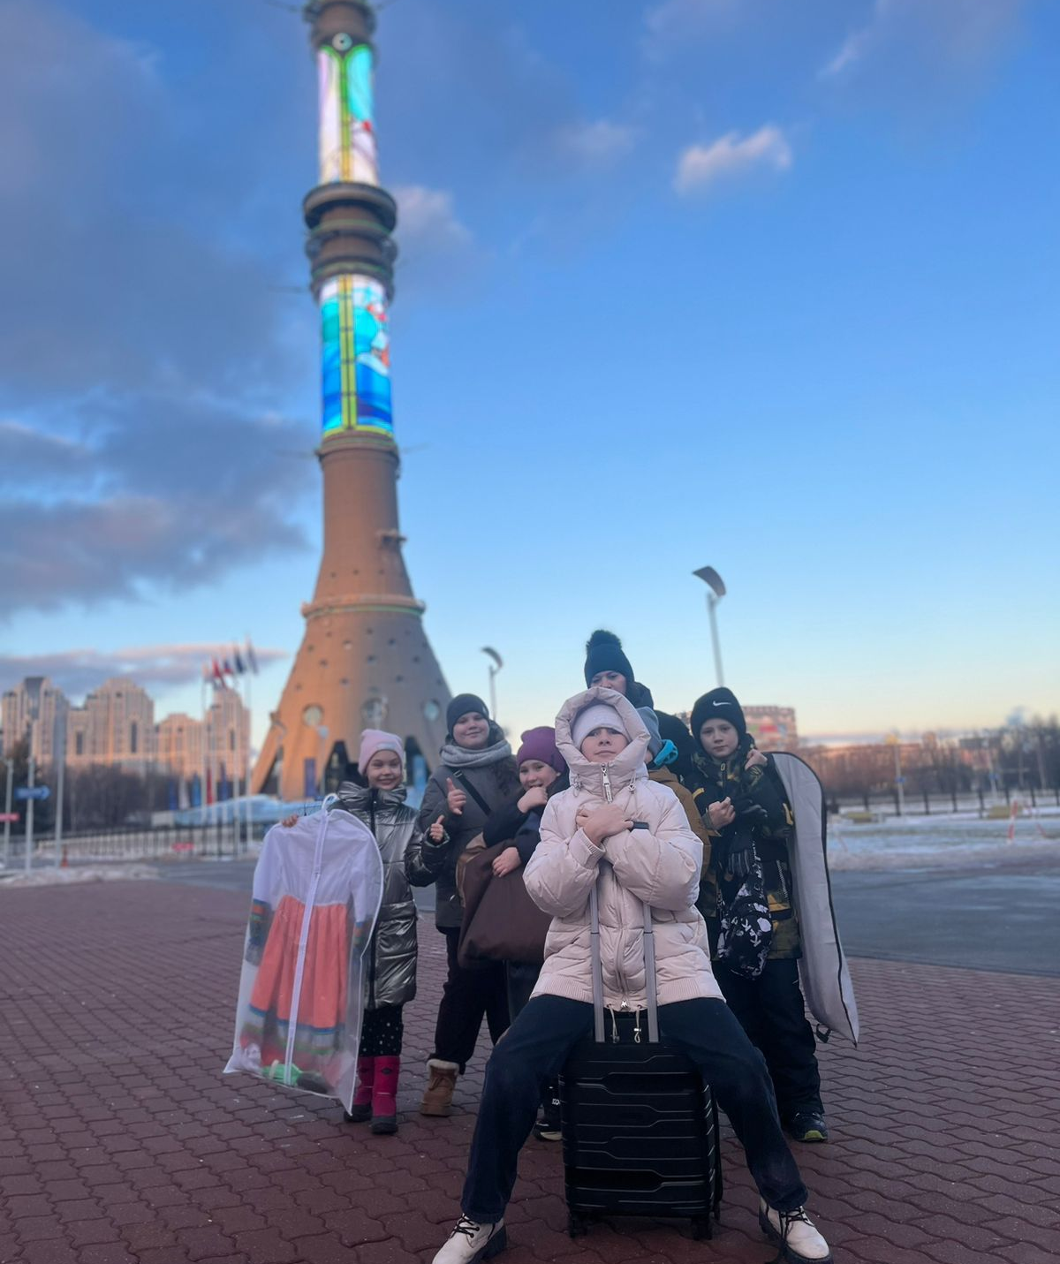
Вывод: музыкальное обучение в классе народного пения, основанное на методах и технологиях преемственности, способствуют повышению внутренней мотивации обучающихся ДШИ.
Ожидаемый результат
повышение мотивации к совместной творческой деятельности участников;
усиление заинтересованности родителей в результатах обучения; создание социального партнерства МАУДО ДШИ, семьи и городских учреждений культуры в вопросах духовно-нравственного воспитания детей;
ориентированность на различные возрастные категории и социальные слои горожан;
рост престижа ДШИ в культурном пространстве города.

Slide 8
Вывод: музыкальное обучение в классе народного пения, основанное на методах и технологиях преемственности, способствуют повышению внутренней мотивации обучающихся ДШИ.

Slide 9
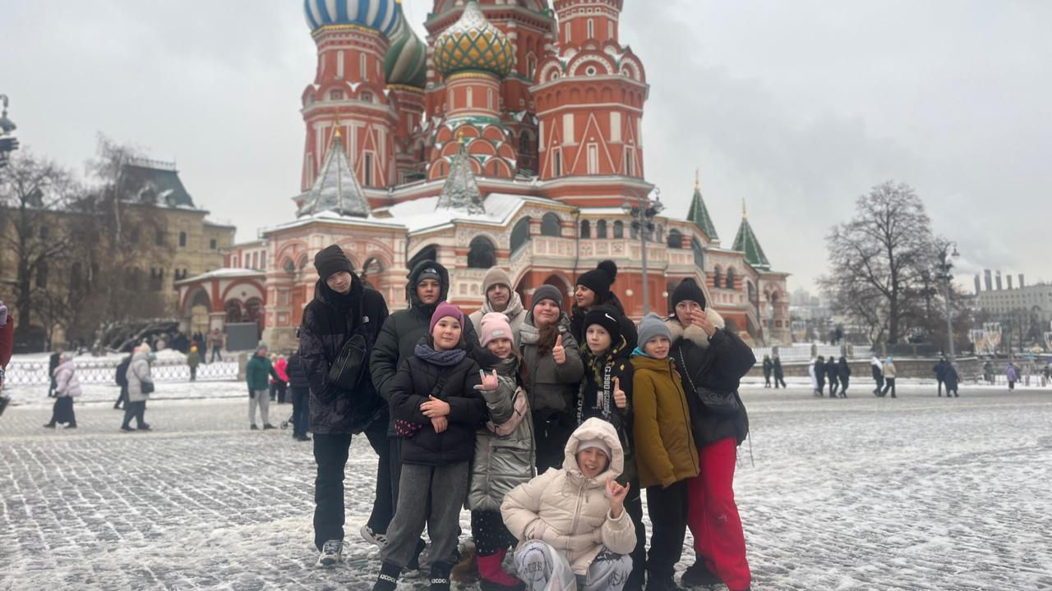
Благодарю за внимание

